Slide 1
이슈 대응용 자료
Accuracy issue
Incremental learning

Slide 2




1. Accuracy issue (1)
모델 정확도 감소
1) 모델
과한 히트맵 : (히트맵과 최종 예측의 불일치)
모델 자체, 파라미터 업데이트 진행
Efficient b5 등:
예측 일치됨, 정확도 감소 리포팅 되어 중단
히트맵에 대한 테스트 방법 논의 필요
VIT:
추후 모델 업데이트를 위한 모델 개발 중
Threshold 변화 가능하게 변경
binary 파트에 threshold 조정 가능
false positive에 대한 대응 목적
*딥러닝 특성상 모델은 블랙박스로 조건이 다른 모델로 민감도 분석해야함, 원인은 유추됨
2) 데이터
필드 테스트 데이터의 범위가 증가되는 중
대상 병원, 전문의 확장 등
모델이 획득한 데이터 분포 증가 필요
학습 데이터의 확장
false positive/falses negetive에 대한 우선적 데이터 확장
모델이 획득한 분포
데이터 분포
학습된 데이터
필드 테스트 데이터
확장(현재 진행)
추후 수집될 데이터

Slide 3
1. Accuracy issue (2)
모델 정확도 대응 방안
1) 모델 업데이트: formal procedure 생성
Incremental learning system 구축 이전,
**
2) 데이터 업데이트: annotation 추가
회의를 통해, 추가 데이터 annotation 계획
추가 데이터 대상
false positive (실제 N) - (no marking) : * 현재 주요 이슈 파트
false negative (실제 D,M)– (marking): *200건 위/대장
*11월에 수집된 데이터를 대상으로 함

Slide 4



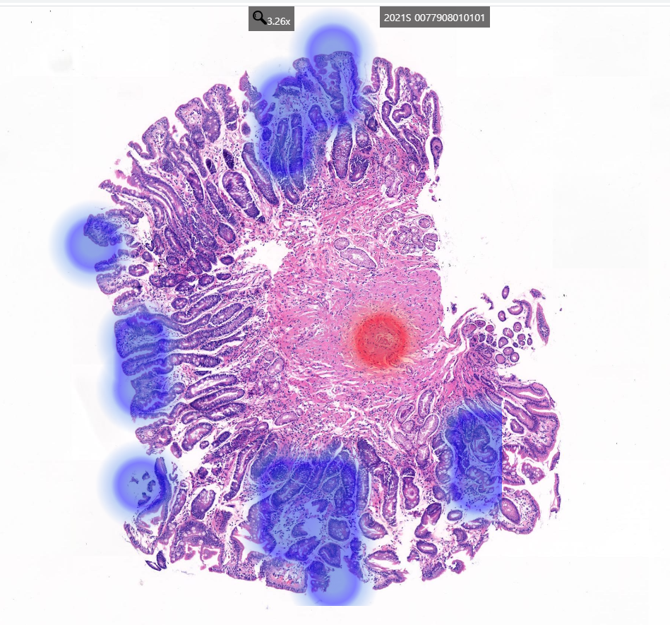
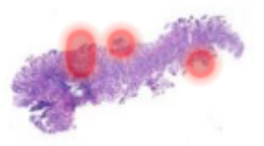
2. Incremental leaning system (2)
System concept
1
Daily
Unlabeled pool (slides)
Updating
Oracle
Auto
*Sample selection
(patches)
Sample selection
(patches)
candidates
Oracle (Pathologist)
Model
prediction
Class : A
=
Class : B
Uncertain case
Negative case
Weakly-supervising

Slide 5
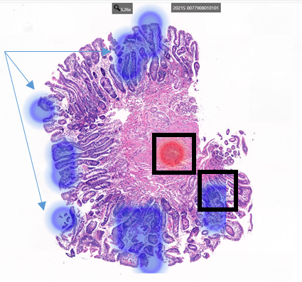
2. Incremental leaning system (2)
Auto
핵심 필요 사항
false positive (실제 N) case
(1) SeeDP: false positive 인지*
(2) SeeDP : 좌표 정보 DB 저장*
(3) 좌표 및 WSI로 학습용 패치 생성*
(4) 업데이트 데이터 storage에 저장
(5) 주기적 업데이트 시행
2) false negative (실제 D,M) case
(1) SeeDP: false negative 인지 *
(2) SeeDP: 오분류된 패치에 대해, 사용자가 선택 및 재분류 선택 *
(3) SeeDP: 오분류 패치- 좌표, 재분류 정보 DB 저장*
(4) 좌표 및 WSI로 학습용 패치 생성*
(5) 업데이트 데이터 storage에 저장
(6) 주기적 업데이트 시행
3) WSI 분류기 업데이트 (annotation X)
주기 업데이트시, 후보 WSI를 포함하여 업데이트
대상 슬라이드를 선별하는 과정 필요
Sample selection
(patches)
*좌표 정보 저장
false positive case
*Sample selection
(patches)
Oracle
false negative case

